Slide 1


Bemutatkozik a Dusza Árpád Programozóműhely
2024.01.26.

Slide 2
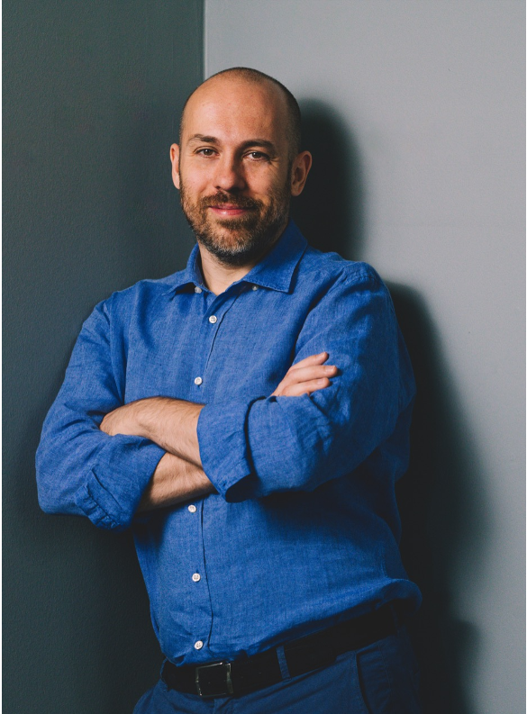
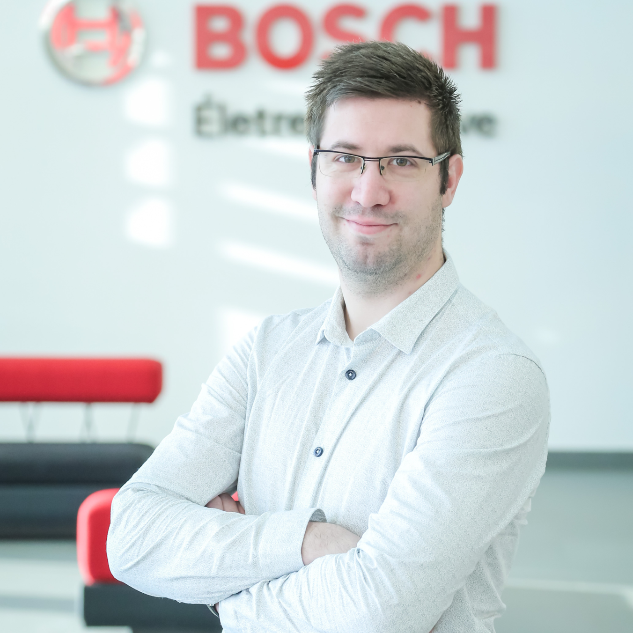
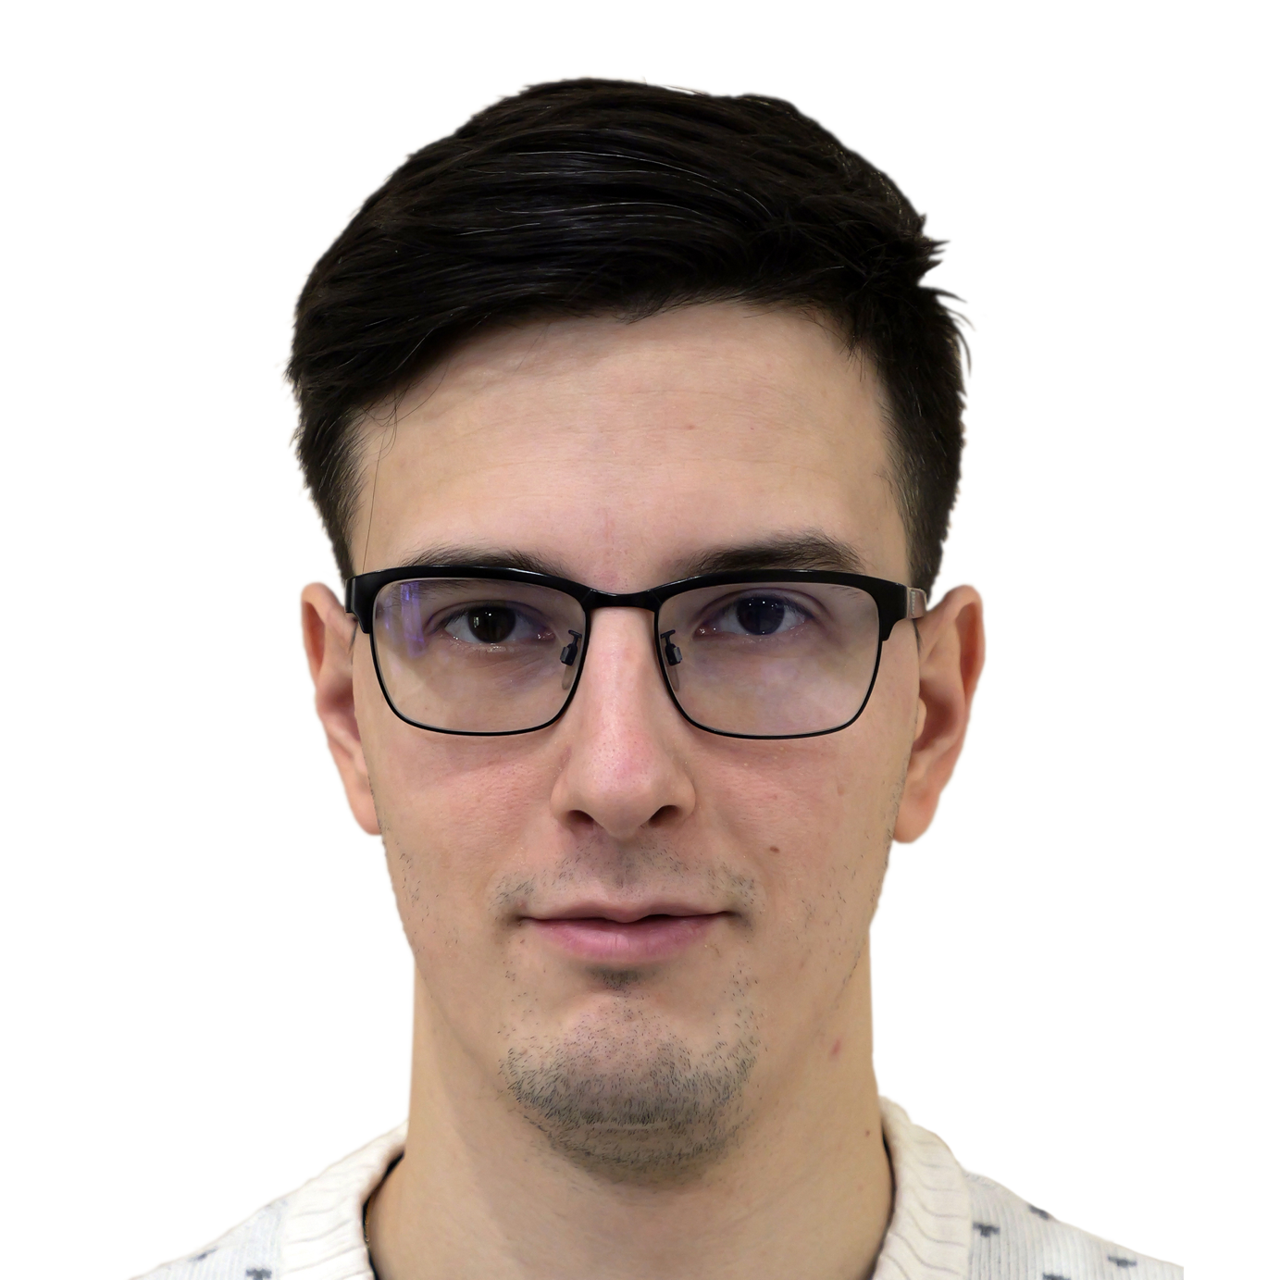
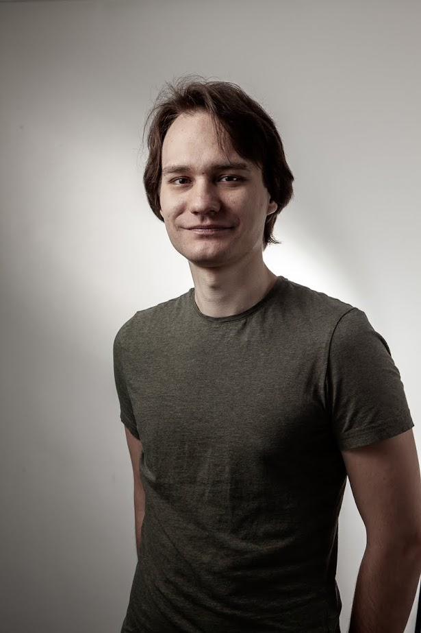
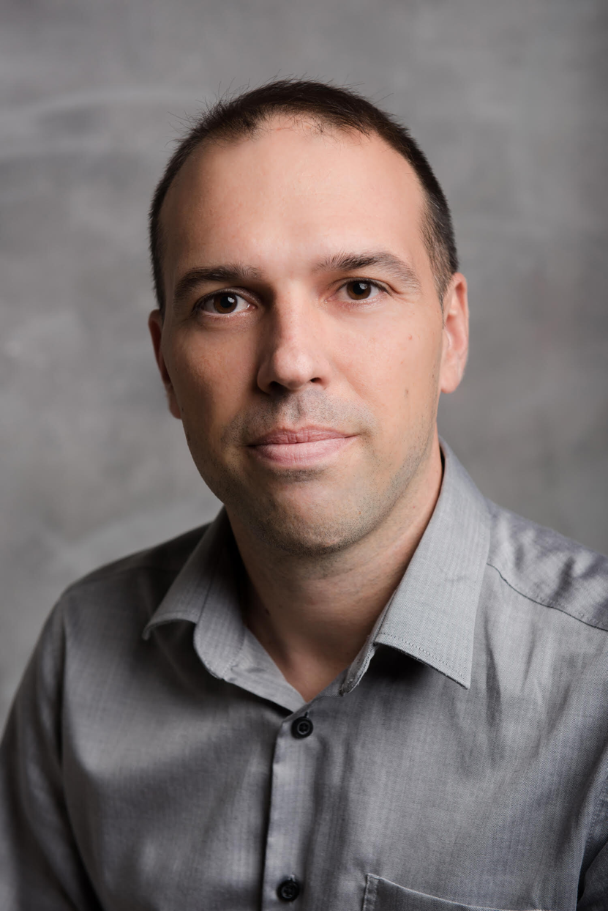
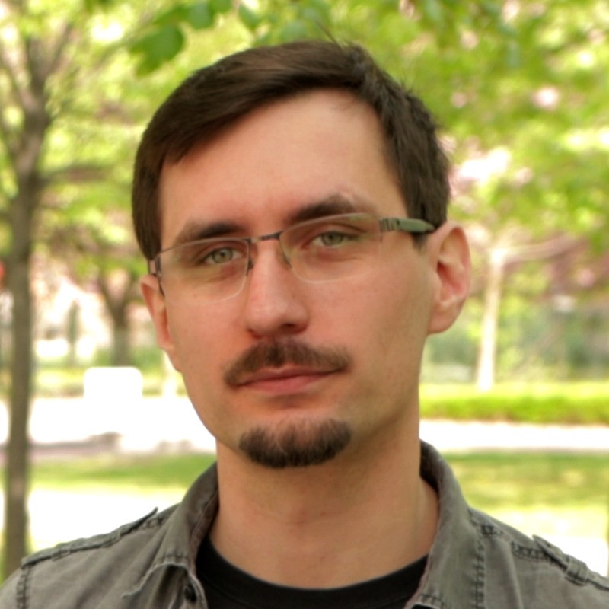
BEMUTATKOZIK A DUSZA ÁRPÁD PROGRAMOZÓMŰHELY
Marhefka István
Miglász Dániel
Korom Szilárd
A mentorok
Viczián István
Badics Alex
Hegedűs Tamás

Slide 3
BEMUTATKOZIK A DUSZA ÁRPÁD PROGRAMOZÓMŰHELY
Dusza Árpád Országos
Programozói Emlékverseny
(2008-)
Dusza Árpád
Programozóműhely
(2019-)

Slide 4

BEMUTATKOZIK A DUSZA ÁRPÁD PROGRAMOZÓMŰHELY
Mint mentor

Slide 5
BEMUTATKOZIK A DUSZA ÁRPÁD PROGRAMOZÓMŰHELY
A műhelyt sikeresen befejező csapatok
Év | Projekt | Iskola | Felkészítő tanár | Csapat | Technológia
2019-2020 | Csapatépítő mobil játék | Dunakeszi Radnóti Miklós Gimnázium | Lutter András | Pósfay Benedek Kovács András, Csutora Márton | Android app (natív), Java (backend), PostgreSQL
2019-2020 | Interneten keresztül elérhető multiplayer amőba játék | Kaposvári Táncsics Mihály Gimnázium | Raskoványi Miklós | Kiss Tamás, Albrecht Bálint, Berekméri Barna, Horváth Bálint, Osztopáni Kristóf | C#
2019-2020 | E-kréta alternatív kliens alkalmazás | BMSZC Neumann János Informatikai Technikum, Budapest | Répásné Babucs Hajnalka | Bilik André Márk, Fekete Máté, Zsár Dániel, Orosi Ferenc | Android app (natív)
2019-2020 | Multiplayer videójáték | ELTE Bolyai János Gyakorló Általános Iskola és Gimnázium, Szombathely | Dobre Norbert | Szabó Bence Zsolt, Varga Tibor, Szatmári Soma, Bokor Levente, Szilvágyi Dániel | C++, Unreal engine
2020-2021 | Nap életciklusát bemutató alkalmazás | BMSZC Neumann János Informatikai Technikum, Budapest | Répásné Babucs Hajnalka | Horváth Gergely, Nagy Gábor, Kiss Kinga | Android app (Flutter)
2021-2022 | Bevásárlást támogató okoshűtő alkalmazás | BMSZC Bolyai János Műszaki Technikum és Kollégium | Fülöp Márta | Ceglédi Zente, Havai Csongor, Gerencséri Huba | Python, Web
2021-2022 | ChatBot AI alkalmazás | BMSZC Bolyai János Műszaki Technikum és Kollégium | Fülöp Márta | Aujeszky Péter, Forrás Márk, Keller Bálint Krisztián | Webes alkalmazás (Python, Django)
2021-2022 | Továbbgondolt akasztófa játék webre | Kaposvári Táncsics Mihály Gimnázium | Raskoványi Miklós | Kiss Péter, Csizmadia Dorián, Bíró László, Tóth Dávid, Kelemen Ákos | Webes alkalmazás (PHP)
2022-2023 | Web Alapú Chat Alkalmazás | Kaposvári Táncsics Mihály Gimnázium | Raskoványi Miklós Kovács Ágnes | Magyarcsik Dávid, Nagy Balázs Levente, Török Zsombor, Tóth Dávid, Kis Péter | Webes alkalmazás (Java)

Slide 6


BEMUTATKOZIK
Nyílt teszt verzió

Slide 7
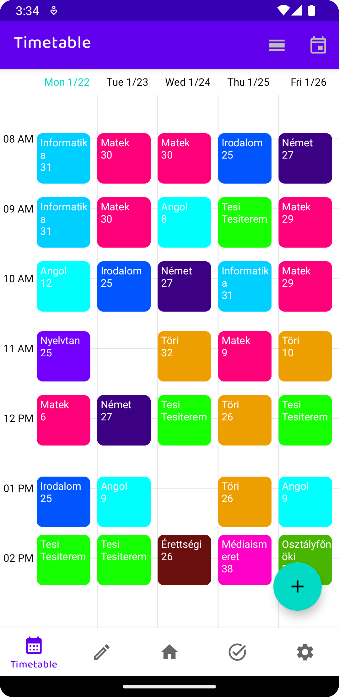
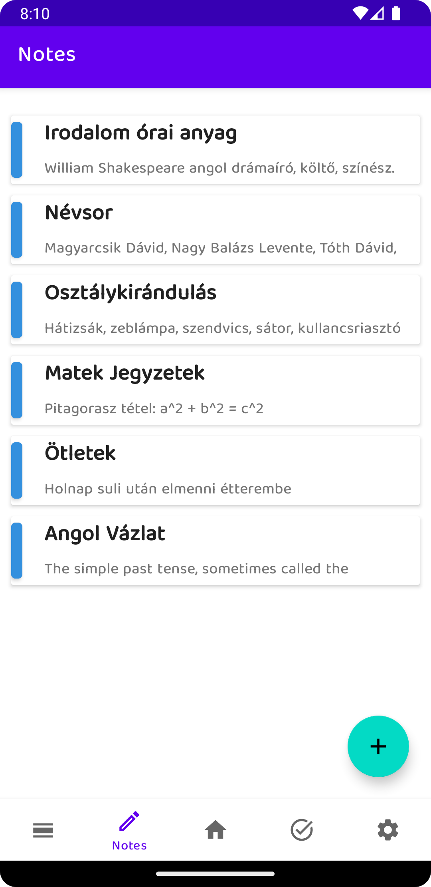
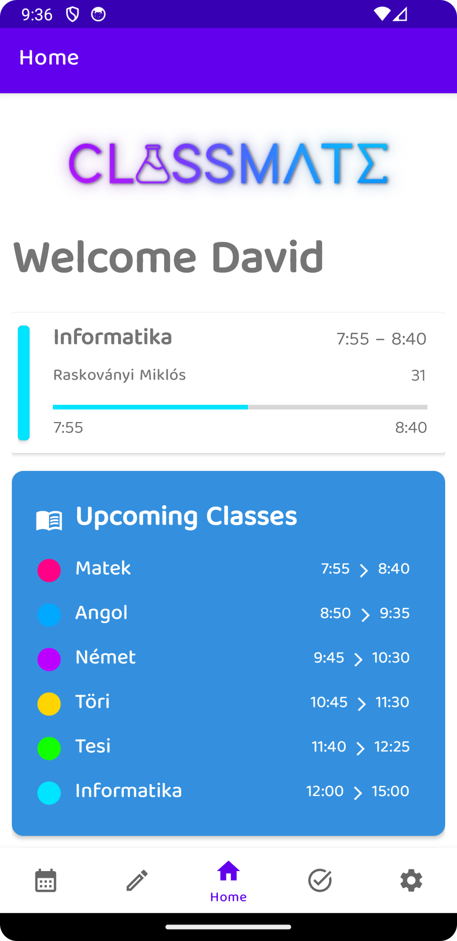
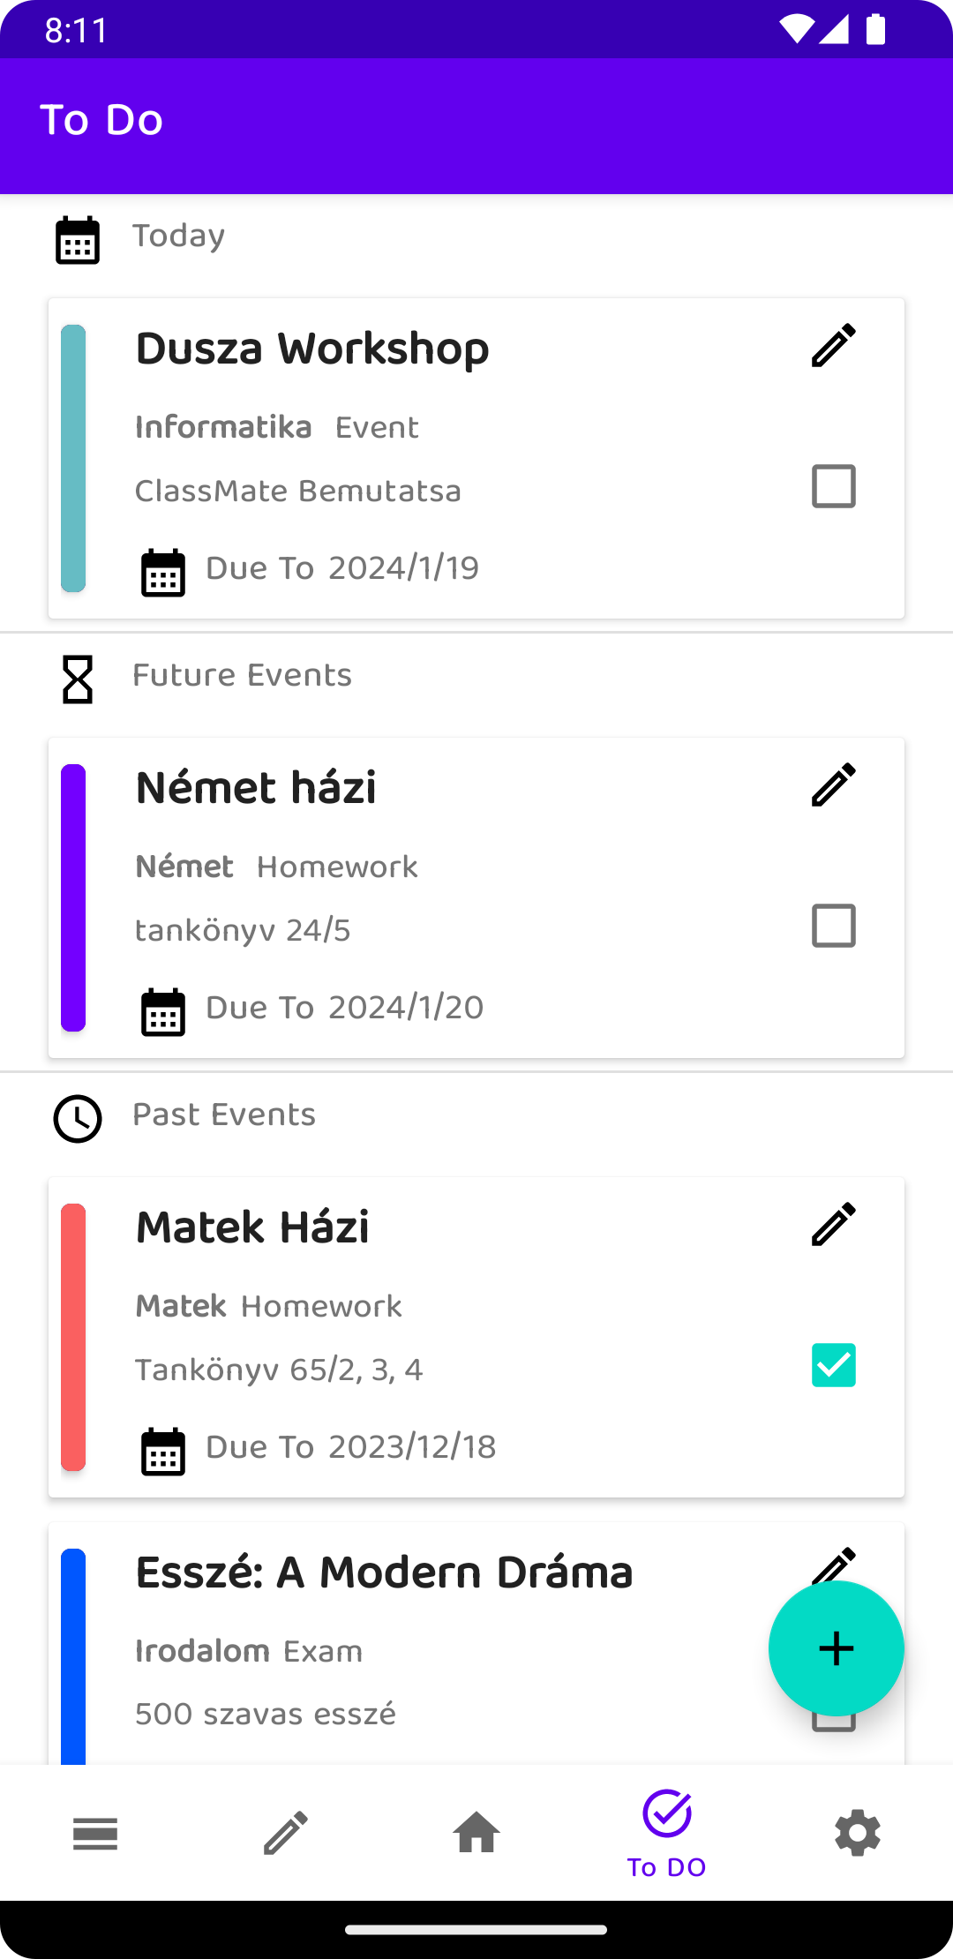

Slide 8

- „ a feledhetetlen siker útján”
Projektünk egy telefonos iskolai tervező alkalmazás, melyben a felhasználó rögzíthet
Házi
feladatokat
Délutáni
teendőket
Órarendet
Dolgozatot
Beadandót

Slide 9
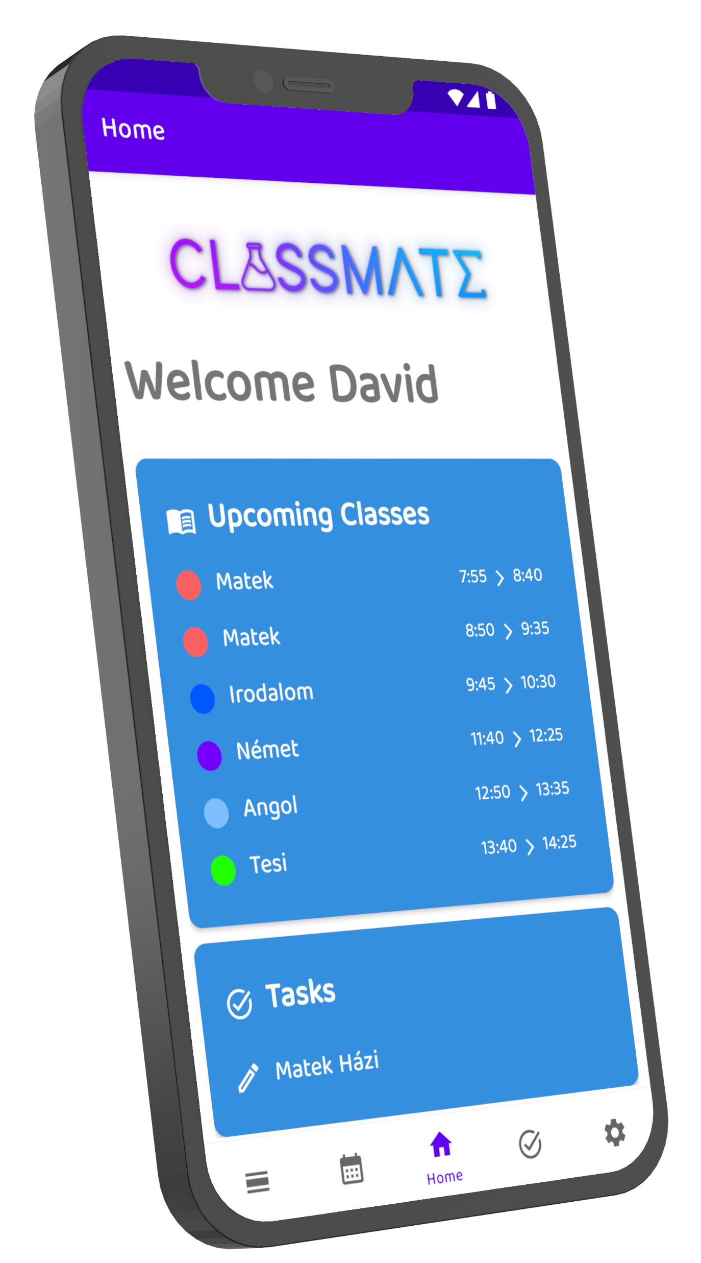
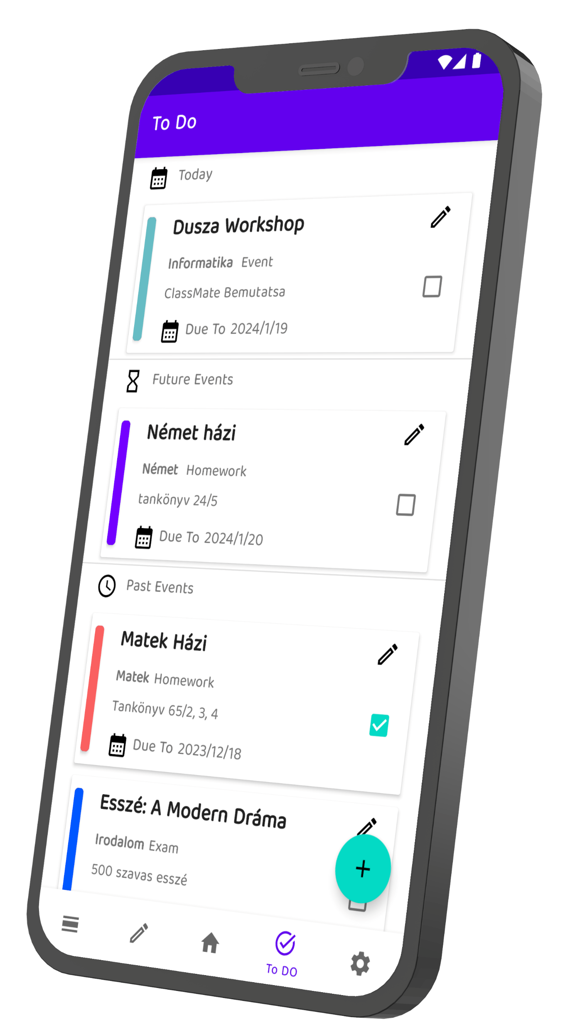

classmate.hype.cool

Slide 10
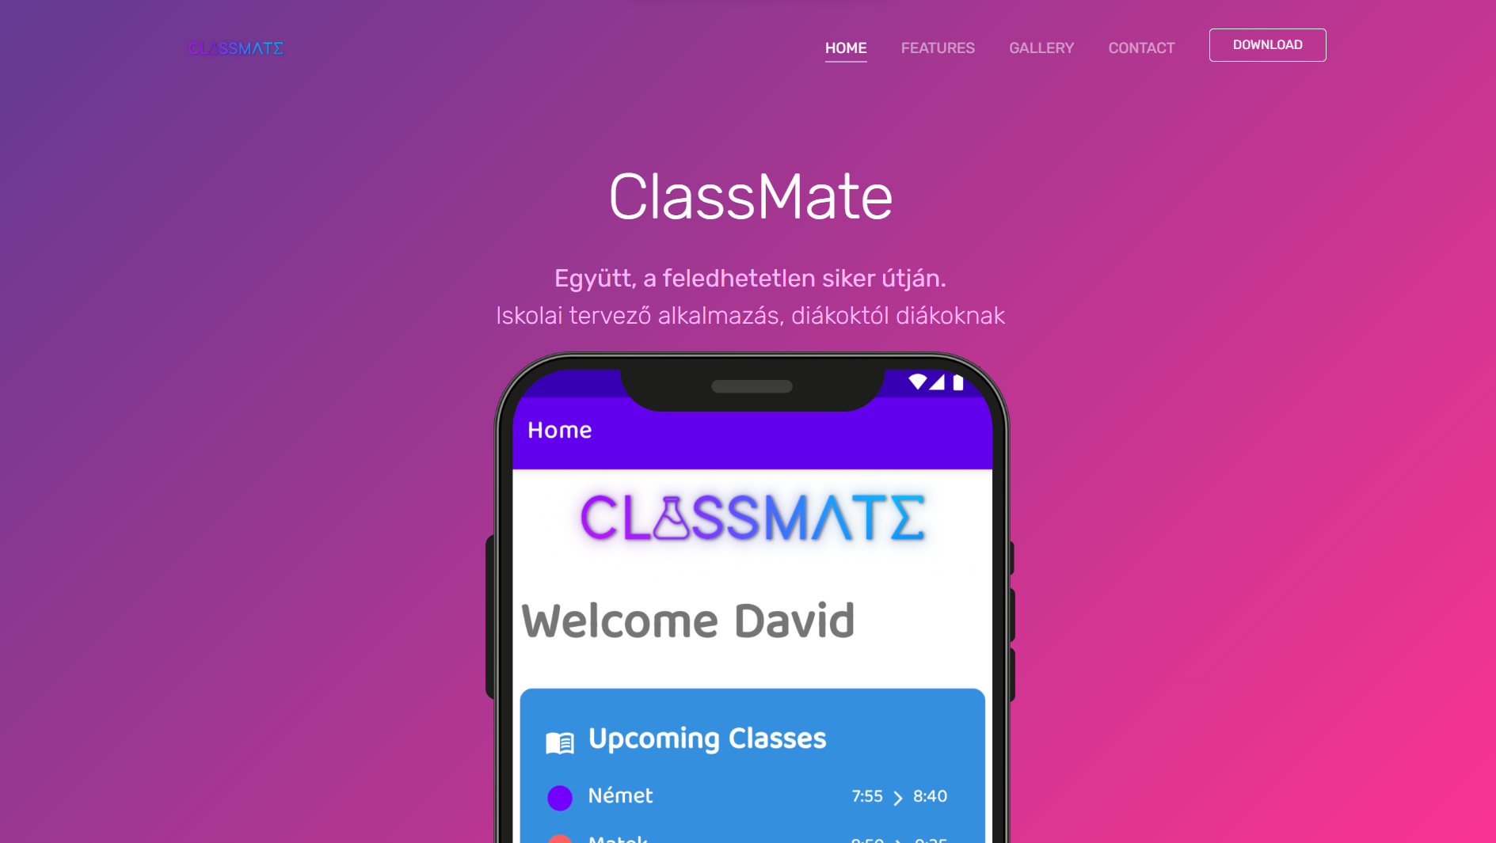

Webes felület (ÚJ!)
classmate.hype.cool

